Slide 1

Урок русского языка · 7 класс
Причастие как часть речи
Познакомимся с особой формой глагола, узнаем её признаки и научимся правильно употреблять причастия в речи.
Аудитория
Для учащихся 7 класса
Notes:
Здравствуйте, ребята! Сегодня мы начинаем изучать одну из самых интересных и важных тем курса русского языка — причастие. Вы узнаете, почему причастие называют особой формой глагола, какие признаки оно сочетает и как его правильно использовать в речи. Давайте погрузимся в мир причастий!

Slide 2

Что такое причастие?
Причастие
читающий
прочитанная
особая форма глагола
причастие от читать
причастие от прочитать
обозначает признак предмета по действию
читающий ученик
прочитанная книга
Запомни
Причастие совмещает признаки глагола и прилагательного
Notes:
Давайте разберемся, что такое причастие. Это особая форма глагола, которая обозначает признак предмета по действию. Например, в словосочетании «читающий ученик» причастие «читающий» указывает на ученика, который читает. А в «прочитанная книга» причастие «прочитанная» говорит о книге, которую уже прочитали. Запомните: причастие отвечает на вопросы какой? какая? какое? и совмещает признаки глагола и прилагательного. Дальше мы рассмотрим эти признаки подробнее.

Slide 3

Признаки причастия
Адъективные
Глагольные (на примере «строящий»)
Как у прилагательного
+
Род (м., ж., ср.)
—
Вид (сов./несов.)
+
Число (ед., мн.)
—
Время (наст., прош.)
+
Падеж (6 падежей)
—
Возвратность (-ся)
Notes:
Посмотрите на эту таблицу. Причастие — особая форма глагола, которая объединяет признаки глагола и прилагательного. В левой колонке перечислены глагольные признаки: вид, время, возвратность. В правой — адъективные: род, число, падеж. На примере слова «строящий» мы видим, что это причастие несовершенного вида, настоящего времени. Обратите внимание: у причастия нет формы будущего времени, только настоящее и прошедшее. Дальше мы рассмотрим действительные и страдательные причастия.

Slide 4
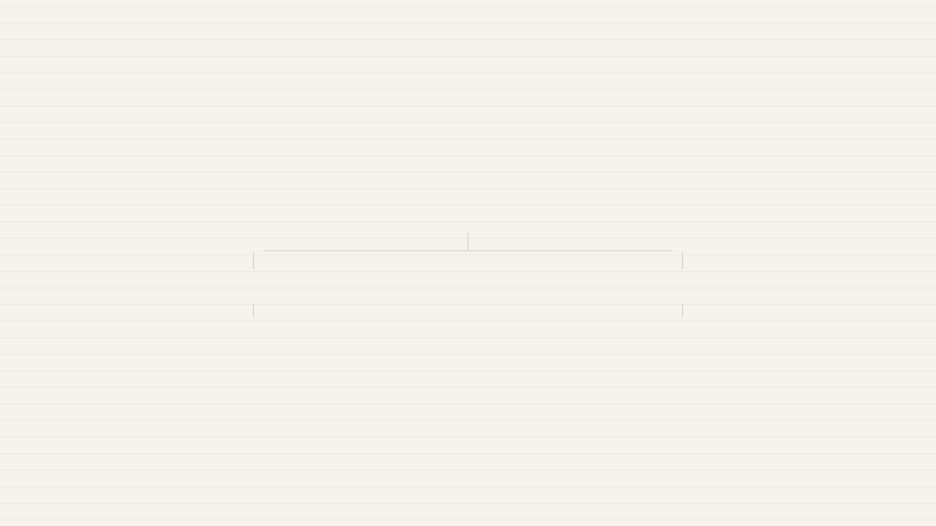
Грамматика
Действительные и страдательные причастия
Причастие
Действительные
Страдательные
признак того, кто действует
читающий
бегущий
признак того, на кого направлено действие
читаемый
гонимый
Различаются по залогу: действительный и страдательный
Notes:
Посмотрите на схему: все причастия делятся на два разряда по значению — действительные и страдательные. Действительные причастия обозначают признак предмета, который сам совершает действие: мальчик, читающий книгу. А страдательные — признак предмета, который испытывает действие от другого предмета: книга, читаемая мальчиком. Обратите внимание на суффиксы: у действительных причастий настоящего времени — -ущ-/-ющ-, -ащ-/-ящ-, а у страдательных — -ем-, -им-. Эти различия важно запомнить, чтобы правильно образовывать причастия. Дальше мы разберём суффиксы подробнее.

Slide 5
Суффиксы причастий
Залог и время
Суффиксы
Примеры
Действительные наст. вр.
-ущ-/-ющ-, -ащ-/-ящ-
читающий, строящий
Действительные прош. вр.
-вш-/-ш-
прочитавший, нёсший
Страдательные наст. вр.
-ом-/-ем-, -им-
читаемый, видимый
Страдательные прош. вр.
-енн-, -нн-, -т-
прочитанный, открытый
Запомни: в настоящем времени выбор суффикса зависит от спряжения глагола
Notes:
Давайте разберём суффиксы причастий. У действительных причастий настоящего времени суффиксы -ущ-/-ющ- от глаголов первого спряжения и -ащ-/-ящ- от глаголов второго спряжения. В прошедшем времени — -вш- и -ш-. У страдательных причастий настоящего времени выделяют -ом-/-ем- и -им-, а в прошедшем — -енн-, -нн- и -т-. Обратите внимание: выбор суффикса в настоящем времени напрямую зависит от спряжения глагола. Запомните эту таблицу, и вы не ошибётесь в написании.

Slide 6

Пунктуация
Причастный оборот
Причастный оборот — это причастие с зависимыми словами. Он выделяется запятыми, если стоит после определяемого слова.
Пример: «Мальчик, читающий книгу, сидел за партой.»
Notes:
Давайте разберёмся с причастным оборотом. Это причастие вместе с зависимыми от него словами. Главное правило: если оборот стоит после определяемого слова, он обязательно выделяется запятыми. Например, в предложении «Мальчик, читающий книгу, сидел за партой» оборот «читающий книгу» стоит после слова «мальчик», поэтому мы ставим запятые. Запомните: если оборот перед определяемым словом, запятые не нужны. Например, «Читающий книгу мальчик сидел за партой» — запятых нет.

Slide 7

Причастие в речи
Употребление причастий в речи
Причастия характерны для книжной речи, придают высказыванию выразительность и лаконичность. В разговорной речи их часто заменяют оборотом со словом «который». В литературе причастия создают образность и динамику. Пример: «Утомлённый дневной жарой, я искал прохлады».
Причастия — признак книжной, письменной речи
Notes:
Давайте посмотрим, как причастия используются в речи. Они чаще всего встречаются в книжных стилях — научном, публицистическом, художественном. Причастия делают речь более сжатой и выразительной. Например, вместо «человек, который устал» мы говорим «уставший человек». В разговорной речи мы чаще используем оборот с «который», потому что это проще. Но в литературе причастия незаменимы — они передают действие как признак. Обратите внимание на пример: «Утомлённый дневной жарой, я искал прохлады» — причастие «утомлённый» передаёт состояние героя и делает фразу выразительной.

Slide 8

Распространённые ошибки
Частые ошибки в употреблении причастий
Неправильное образование формы Например, «поедущий» вместо «едущий»: у причастий нет формы будущего времени.
Смешение действительных и страдательных Путают значения: «читающий книгу» (действ.) и «читаемая книга» (страд.).
Ошибки в суффиксах Типичная ошибка — «клеющий» вместо правильного «клеящий»: клеить — глагол II спряжения, суффикс -ящ-.
Несогласование с существительным Причастие должно согласовываться в роде, числе и падеже: «увиденный фильм» (м.р., ед.ч., им.п.), а не «увиденное фильм».
Notes:
Давайте разберём самые частые ошибки, которые допускают при употреблении причастий. Первая – неправильное образование формы. Например, говорят «поедущий» вместо правильного «едущий». Вторая – смешение действительных и страдательных причастий. Путают, кто выполняет действие, а на кого оно направлено. Третья – ошибки в суффиксах, особенно в причастиях настоящего времени. И четвёртая – несогласование с существительным в роде, числе или падеже. Запомните эти типичные ловушки, и ваша речь станет грамотнее.

Slide 9
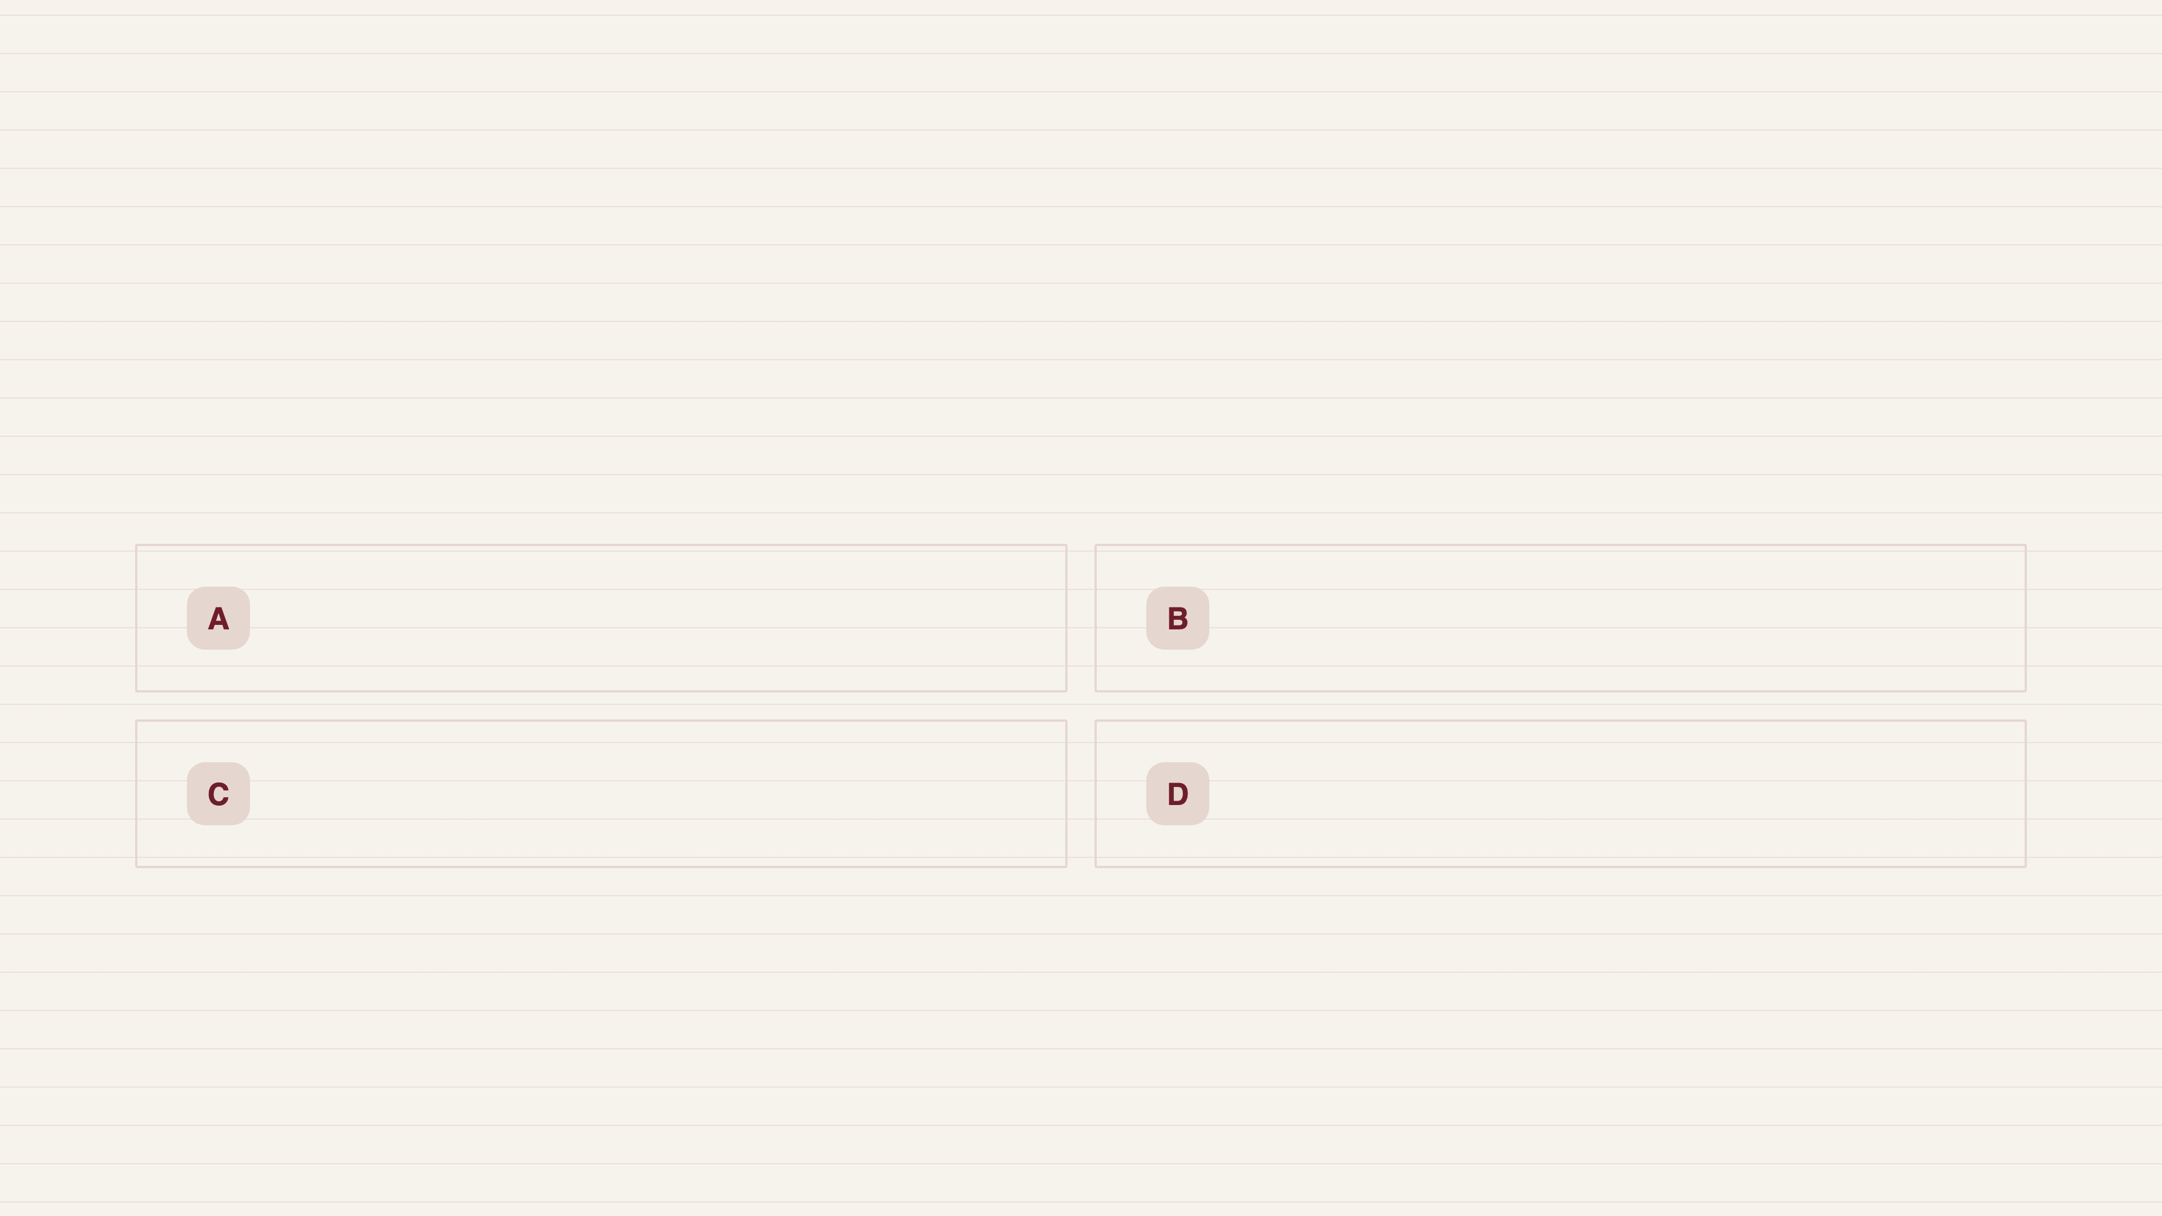
Вопрос 1
Какое слово является причастием?
Лететь
Летящий
Летучий
Полёт
Notes:
Давайте проверим, как вы усвоили тему. Я задам вопрос, а вы выберите правильный ответ. Внимание: какое слово является причастием? Варианты: лететь, летящий, летучий, полёт. Подумайте и поднимите руку, когда будете готовы. Кто думает, что это летящий? Объясните, почему.

Slide 10

Раздел
10
Итог
Причастие — особая форма глагола, которая совмещает признаки глагола и прилагательного. Важно правильно образовывать и использовать причастия в речи.
10 / 10
Notes:
Итак, мы с вами разобрали причастие как часть речи. Оно объединяет признаки глагола и прилагательного, что делает его уникальным. Важно запомнить суффиксы и правила образования действительных и страдательных причастий. Также не забывайте выделять причастный оборот запятыми. Надеюсь, эта информация была полезной и поможет вам в изучении русского языка. Спасибо за внимание!

